Slide 1





Ing. María José Díaz
Presentación
SISTEMA DE
CONTROL DE VERSIONES

Slide 2


Sistema de control de versiones
Es una herramienta que registra los cambios en archivos a lo largo del tiempo.
Permite colaborar con otros desarrolladores de manera eficiente.
Facilita la recuperación de versiones anteriores de un archivo.

Slide 3

Según https://www.atlassian.com
El control de versiones, también conocido como "control de código fuente", es la práctica de rastrear y gestionar los cambios en el código de software. Los sistemas de control de versiones son herramientas de software que ayudan a los equipos de software a gestionar los cambios en el código fuente a lo largo del tiempo. A medida que los entornos de desarrollo se aceleran, los sistemas de control de versiones ayudan a los equipos de software a trabajar de forma más rápida e inteligente.

Slide 4
Tipos de Sistemas de Control de Versiones
Locales
Centralizados
CVCS
Control de versiones en una sola máquina.
Ejemplo: Guardar copias manuales de archivos.
Un servidor central almacena todas las versiones del proyecto.
Distribuidos
DVCS
Cada usuario tiene una copia completa del repositorio.
Ejemplo: Git, Mercurial.

Slide 5

¿Por qué usar un Sistema de Control de Versiones?
1
2
3
4
5
Historial de cambios.
Trabajo colaborativo.
Respaldo seguro de archivos.
Manejo eficiente de versiones.
Facilita la recuperación de errores.

Slide 6

Git
Git es un sistema de control de versiones de código fuente, creado por Linus Torvalds en 2005. Es una herramienta que se utiliza para llevar un registro de los cambios en el código fuente de un proyecto y permitir a varios desarrolladores trabajar en el mismo proyecto de manera simultánea.
Es un ingeniero de software finlandés-estadounidense, conocido por iniciar y mantener el desarrollo del kernel Linux. Actualmente es responsable de la coordinación del proyecto. También ha desarrollado el software de control de versiones Git.

Slide 7
Conceptos Básicos de Git
Repositorio
Branch (Rama)
Lugar donde se almacenan los archivos y su historial de cambios.
Permite desarrollar nuevas funcionalidades sin afectar el código principal.
Commit
Registro de cambios en el repositorio.
Merge
Push & Pull
Une cambios de diferentes ramas.
Enviar y recibir cambios desde un repositorio remoto.

Slide 8

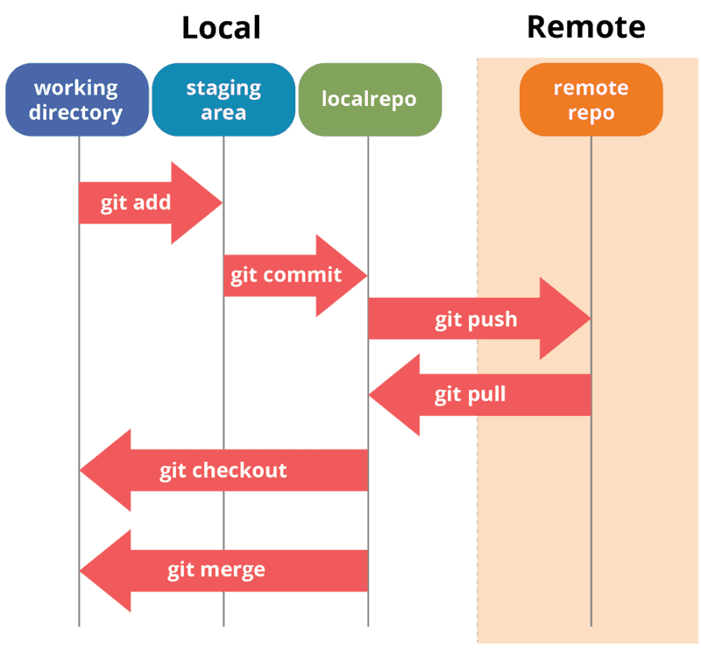
Flujo de Trabajo en Git
Inicializar un repositorio: git init
Agregar archivos al área de preparación: git add .
Confirmar cambios: git commit -m "Mensaje"
Conectar con un repositorio remoto: git remote add origin URL
Subir cambios: git push origin main

Slide 9
VAMOS A LA PRÁCTICA CON GITHUB

Slide 10
Configuración inicial
1-Abrir la terminal
2-Configurar nombre y correo:
git config --global user.name "Tu Nombre"
git config --global user.email "tuemail@example.com"
3-Verificar configuración:
git config --list

Slide 11
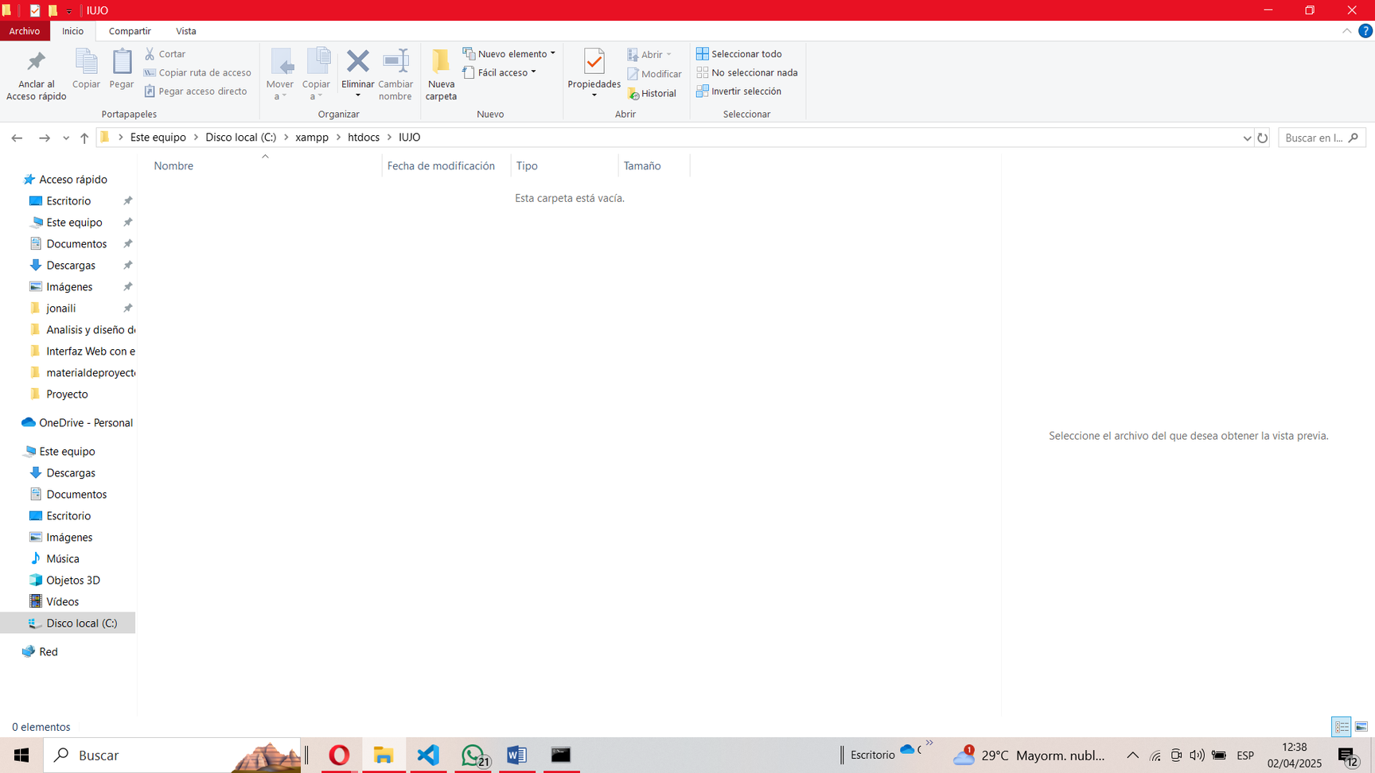
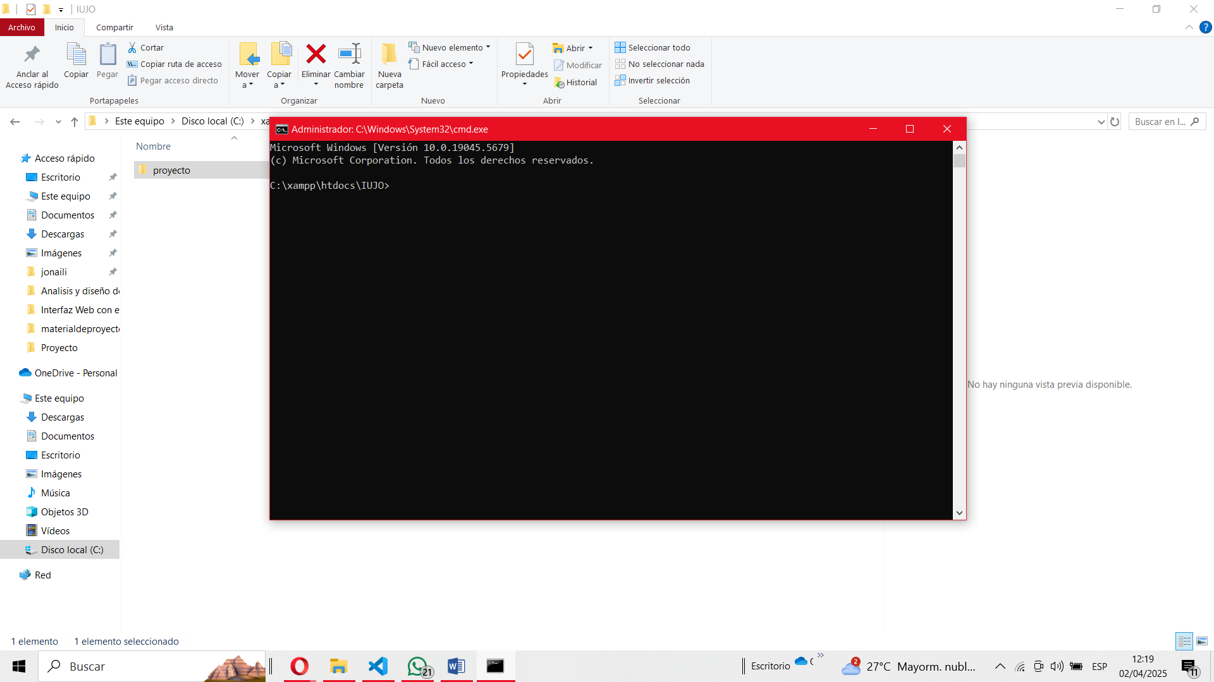
Creación de un Repositorio Local
1-Crear carpeta para el proyecto y acceder a esa carpeta por cmd
2-Iniciar un repositorio Git:
git init
3-Crear un archivo README.md y ver el estado del repositorio:
echo "# Mi Proyecto" > README.md
git status

Slide 12
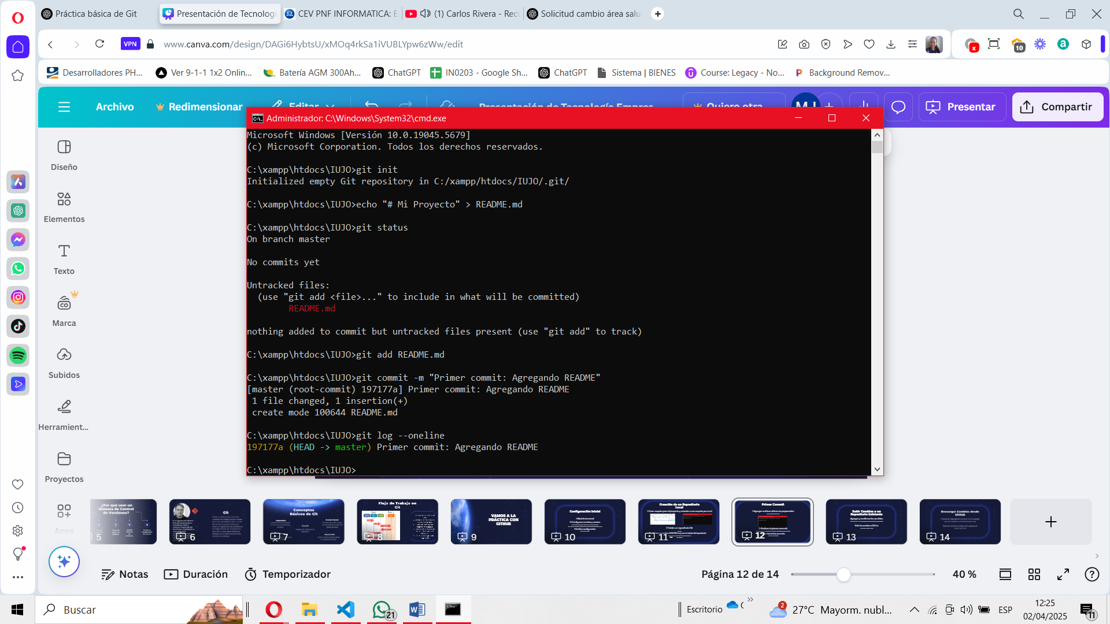
Primer Commit
1-Agregar archivos al área de preparación:
git add README.md
Nota: Sin son todos los archivos modificados, entonces pueden ejecutar: git add .
2-Realizar el primer commit:
git commit -m "Primer commit: Agregando README"
3-Ver historial de commits:
git log --oneline

Slide 13
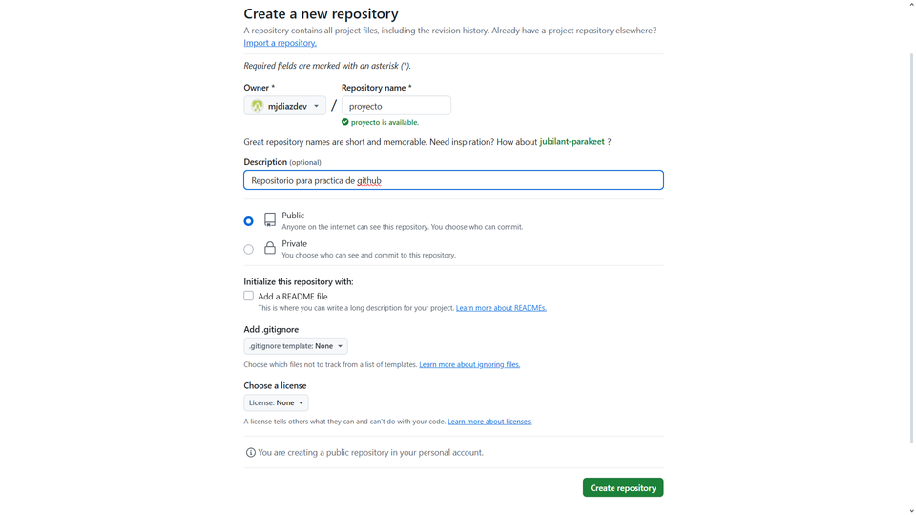
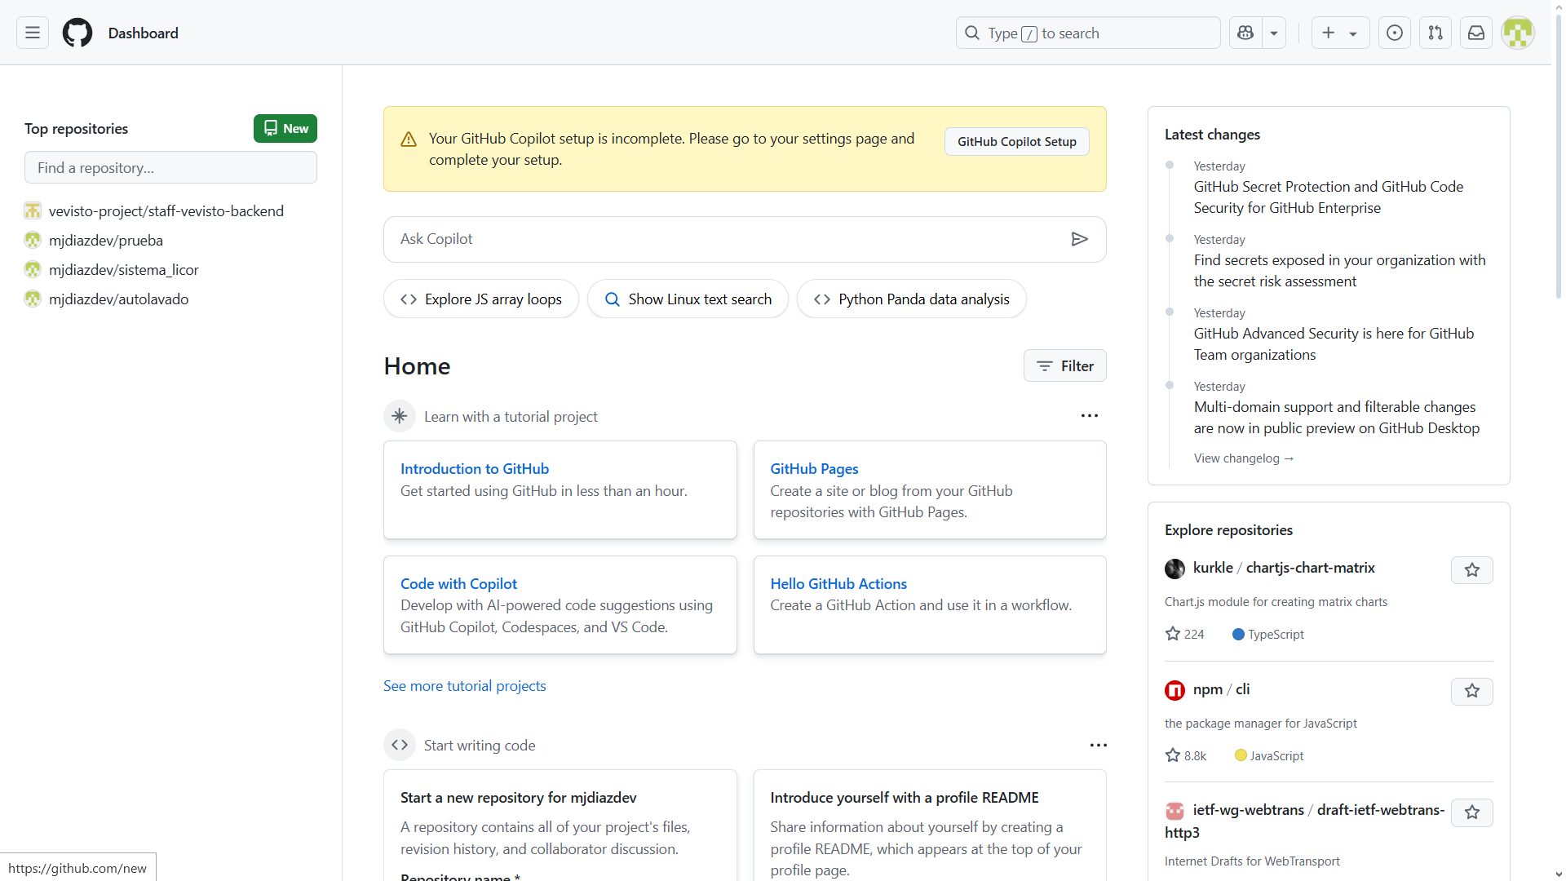
Crear un Repositorio en GitHub y Subir el Proyecto
1- En GitHub, crear un nuevo repositorio (sin inicializar con README).
2-Vincular el repositorio local con GitHub:
git remote add origin https://github.com/mjdiazdev/proyecto.git
3-Subir el código:
git branch -M main
git push -u origin main

Slide 14
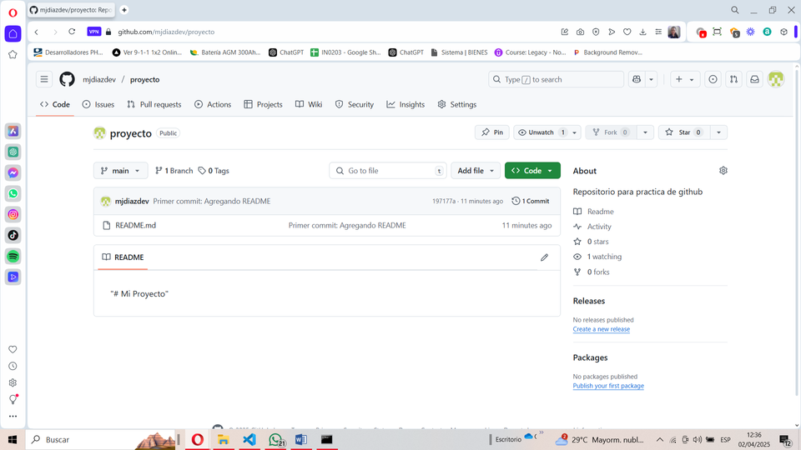
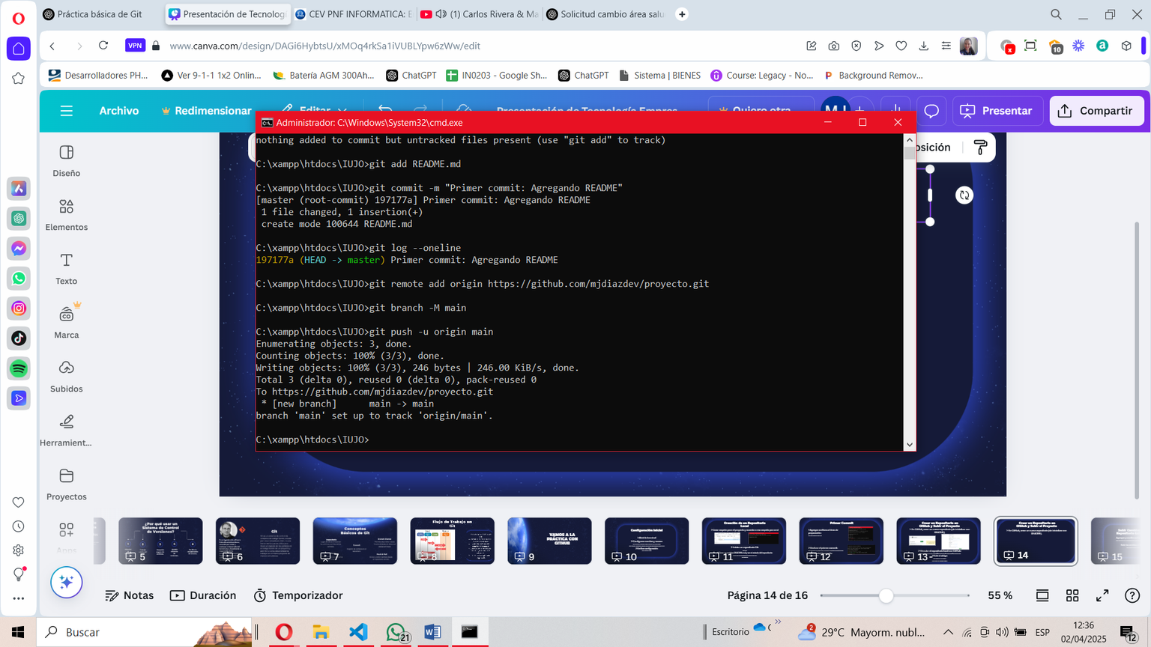
Crear un Repositorio en GitHub y Subir el Proyecto
Resultados finales

Slide 15
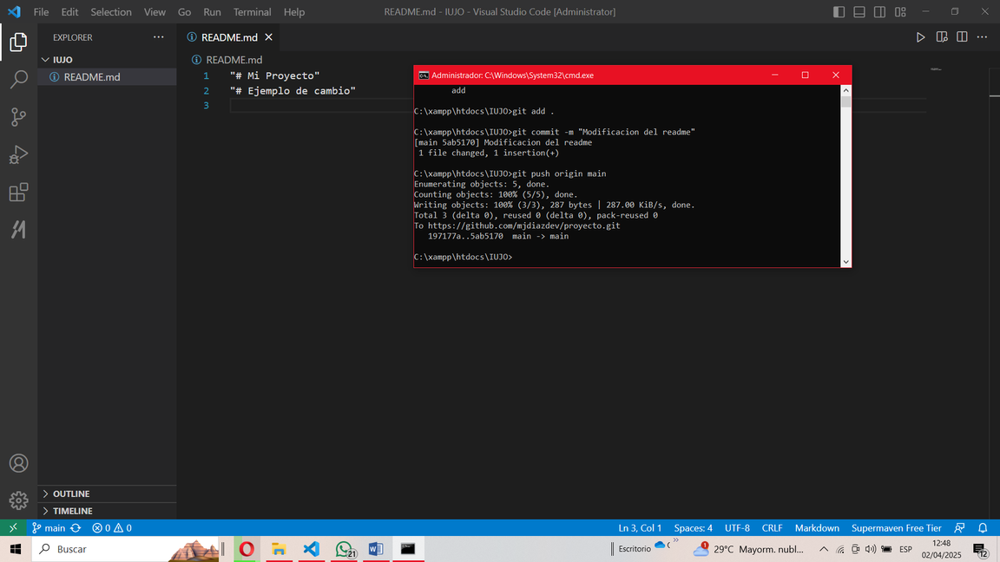
Hacer Cambios y Subirlos
Puedes crear un archivo o modificar uno existente
Agregar y hacer commit:
git add .
git commit -m "Nuevo archivo"
Subir cambios a GitHub:
git push origin main

Slide 16
Descargar Cambios desde GitHub
Clonar el repositorio si aún no lo tienes
git clone https://github.com/mjdiazdev/prueba.git
Obtener la última versión del repositorio
git pull origin main

